Slide 1
Prinect Anwendertage, 8. und 9. November 2013
WS 14: Prinect Automatisierung mit Smart Automation, Web-to-Print und MIS Integration
Martin Klein, Meino v. Spreckelsen, Daniel Lange, Wiebke Stoltenberg

Slide 2
Prinect Automatisierung mit Smart Automation, Web-to-Print und MIS Integration
Automatisierung für Web-to-Print Aufträge
– generelle Informationen
– Was ist mit Drittanbietern?
– Wie funktioniert das?
– Wie ist die Zusammenarbeit mit dem Prinect MIS?
Automatisierung für Prinect Business Manager-Aufträge
Prinect Maintenance Center

Slide 3
Web-to-Print Aufträge automatisieren
Was bringt es mir?

Slide 4
Web-to-Print Geschäft
Ein erfolgreicher Web-to-Print Shop
bedeutet
VIELE verschiedene Standardaufträge
und benötigt
Prozessautomatisierung
und meist auch Sammelform-Produktion (Ganging)

Slide 5
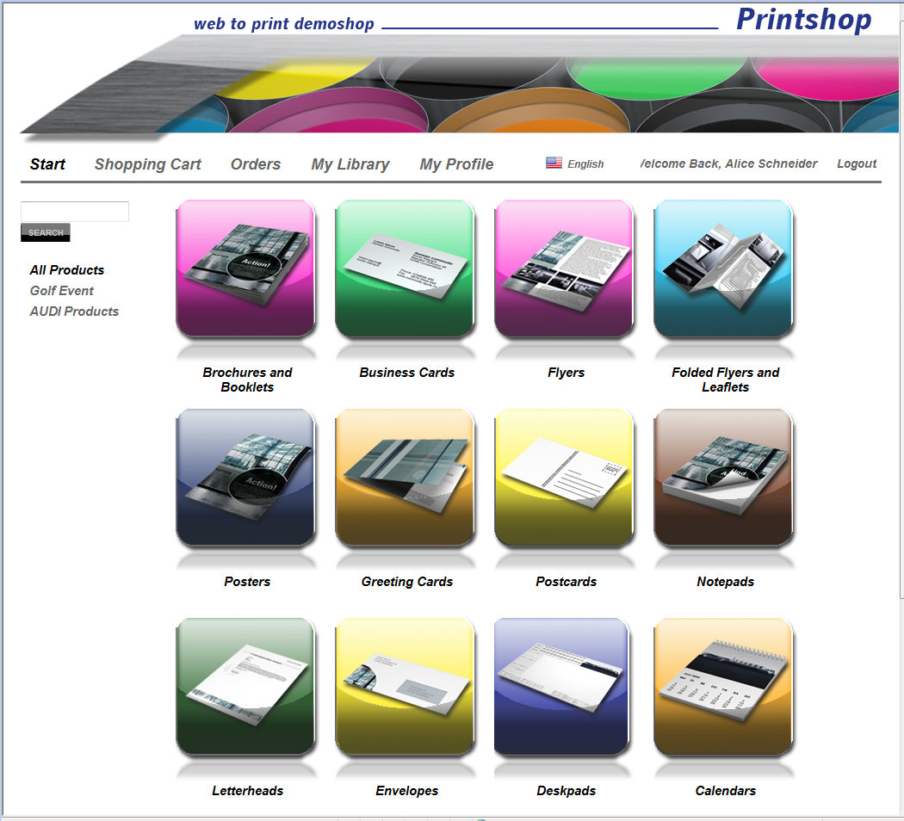
Web-to-Print Geschäft
Ein Web-to-Print Shop
= wenige Produkte mit wenigen Varianten
← … → viele Produkte in vielen Varianten
Variationen im Bezug auf
  Format
  Ausrichtung
  Farben
  Seitenzahl
  Falzen
  Binden
  Papiertyp
  Papierstärke
  Druckveredelung
  …

Slide 6


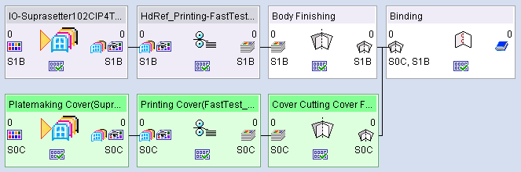
Bisherige Automatisierungsmöglichkeiten für verschiedene Produktvarianten
Verschiedene Hotfolder
  Manuelle Auftragszuweisung oder
  „hart verdrahtet“ im W2P System
  Unpraktisch große Anzahl
  an Hotfoldern
Verschiedene Gruppenvorlagen
  Keine automatische Layout-Erstellung
  Unpraktisch große Anzahl
  an Gruppenvorlagen
  ......
  ......

Slide 7
Der ‚smarte‘ Weg:
Smart Automation
Automatische Auftragsanlage - mit Übernahme der Produktinfo und der Inhaltsdaten aus dem W2P System,
Automatische Bearbeitung basierend auf W2P Produktinformation
Kleine, handhabbare Anzahl von „Smart Vorlagen“
Enthält Layouterstellung mittels Teilproduktvorlagen
Keine Programmierung; kann von ‚smarten‘ Prinect Anwendern eingerichtet werden

Slide 8
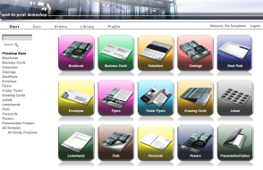


Smart Automation
Integration mit dem Prinect Web-to-Print Manager
Anbindung von W2P Systemen anderer Anbieter
(die 3rd Party W2P Connector spezifikationskonforme Dateien schreiben)
  Prinect
  Web-to-Print Manager
Smart Automation
Prinect 3rd Party
W2P Connector
Spezi-
fikation
  Web-to-Print Systeme von
  Drittanbietern

Slide 9
Anbindung von W2P Systemen anderer Anbieter
Kundenspezifische Projekte
  Unterstützung durch den lokalen Heidelberg Support
  Kostenpflichtig
Herangehensweise
  Analyse der XML/PDF Übermittlungsfähigkeit des W2P Systems
  Strukturierung / Clusterung von W2P Produkten, um die Konfigurationsaufwände niedrig zu halten
  Definition optimaler Bearbeitungswege für W2P Produkte
  Konfiguration sowohl im W2P als auch im Prinect System

Slide 10
Smart Automation
deckt Vorstufe, Druck und Weiterverarbeitung ab
  Prinect
  Web-to-Print Manager
  Prinect Integration mit
  Prepress Pressroom Postpress
Smart Automation
Prinect 3rd Party
W2P Connector
  Web-to-Print Systeme von Drittanbietern

Slide 11


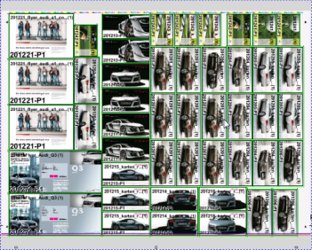




Smart Automation
kann Aufträge individuell bearbeiten
oder in den Sammeltopf legen für die Sammelform-Erstellung (‚gangen‘)
  Prinect
  Web-to-Print Manager
  Prinect Integration mit
  Prepress Pressroom Postpress
Smart Automation & Ganging Option
Prinect 3rd Party
W2P Connector
individueller
Produktionsauftrag
  Web-to-Print Systeme von Drittanbietern
auf Sammelform zu produzierende Aufträge
Notes:
Sammeln aus verschiedenen Shops … Sammeln erklären …

Slide 12
Smart Automation bei
ctrl-s prepress betreibt einen eigenen Prinect Web-to-Print Manager
hat W2P Systeme verschiedener Kunden angebunden
  sie alle ‘beliefern’ das selbe Produktionssystem
  Prinect
  Web-to-Print Manager
Smart Automation
Prinect 3rd Party
W2P Connector
  Web-to-Print System ctrl-s-Kunde 1
  Web-to-Print System ctrl-s-Kunde 2
  Web-to-Print System ctrl-s-Kunde …

Slide 13
Live bei
Ein Kunde legt einen Warenkorb mit zwei Artikeln an
und bestellt diese
Das erzeugt 2 Aufträge
  für einen werden – mit Einbindung von Remote Access für Freigaben – bei ctrl-s Platten belichtet (Dienstleister)
  der Zweite gelangt in den Sammeltopf, soll später auf einer Sammelform produziert werden

Slide 14
Live auf dem Prinect System in Kiel
Ein Kunde hat einen Einkaufskorb mit drei Artikeln befüllt und bestellt diese
Das erzeugt 3 Produktionsaufträge in Prinect
  Der Erste gelangt in den Sammeltopf, soll später auf einer Sammelform produziert werden
  Das Zweite ist eine Visitenkarte, die freigegeben werden soll
  Für den dritten Auftrag werden automatisch Platten belichtet

Slide 15
Wie komme ich dahin?

Slide 16


Arbeitsweise
Das W2P System liefert XML (Produktbeschreibung) und PDF
PDF
Prinect Smart Automation
XML

Slide 17
Arbeitsweise
für jeden W2P Auftrag wird ein Prinect Produktionsauftrag erstellt
PDF
Prinect Smart Automation
XML
  Automatische
  Auftragsanlage

Slide 18
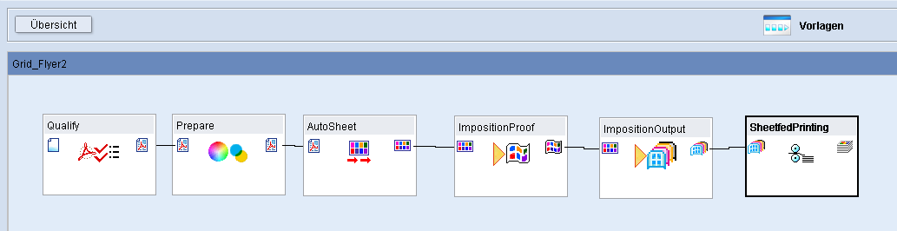
Arbeitsweise
Auswahl der Smart Vorlage für den jeweiligen Produkttyp
(über „ Produktcode-Konvention“ zwischen W2P-System und Produktionssystem)
PDF
Prinect Smart Automation
XML
  Automatische
  Auftragseinrichtung
  Automatische Auswahl
  Smart Vorlage
Konfiguration
Smart Vorlagenpool

Slide 19

Arbeitsweise
individuelle Parametrierung der Smart Vorlagesequenz
(automatisch anhand der Produktbeschreibung in der XML-Datei)
PDF
Prinect Smart Automation
XML
  Automatische
  Auftragseinrichtung
  Automatische Auswahl
  Smart Vorlage
  Automatische Sequenzparametrierung
Konfiguration
Konfiguration
Smart Vorlagenpool
Signa Station
Teilproduktvorlagenpool

Slide 20
Vorab zu organisieren:
Produktcode-Konvention
W2P Produktcodes wählen Smart Vorlagen und Signa Vorlagen
Multiple Produktcodes können auf wenige Vorlagen geschlüsselt werden
Beispiel:

Slide 21
Arbeitsweise
Automatischer Bearbeitungsbeginn
PDF
Prinect Smart Automation
XML
  Automatische
  Auftragseinrichtung
  Automatische Auswahl
  Smart Vorlage
  Automatische Sequenzparametrierung
  Automatischer Beginn
  der Abarbeitung
Smart Vorlagen Pool
Signa Station
Teilproduktvorlagenpool

Slide 22
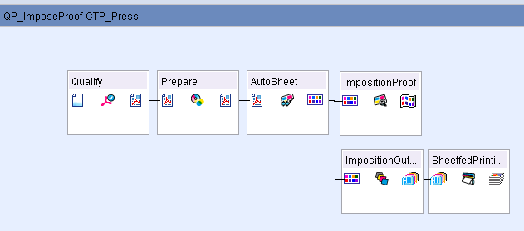
Was kann aus dieser Smart Vorlage werden?

Slide 23
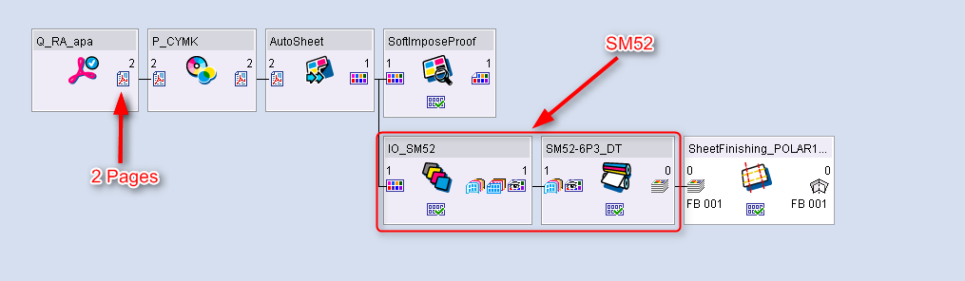
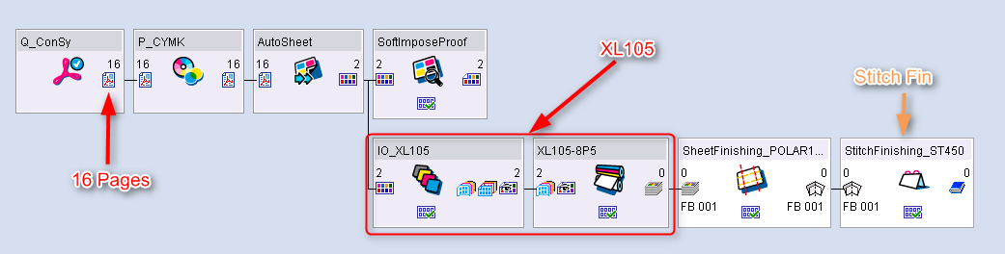
2 der möglichen Ergebnisse nach Einlesen der Produktinfo:

Slide 24
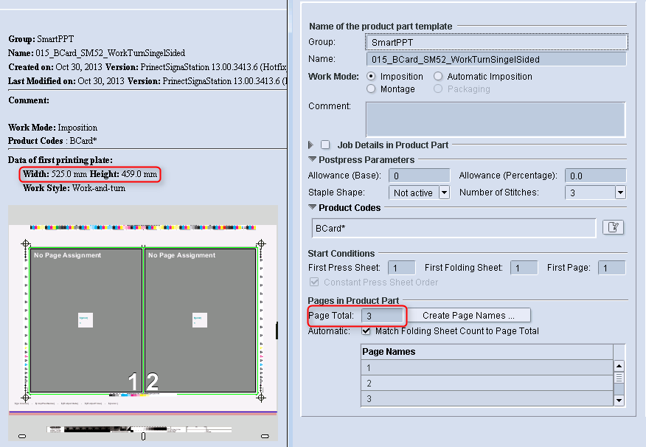
Was kann aus dieser Signa Station Teilproduktvorlage werden?

Slide 25
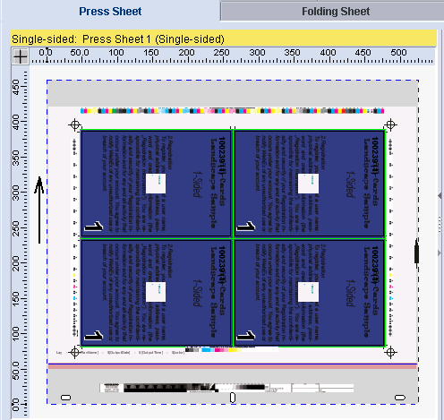
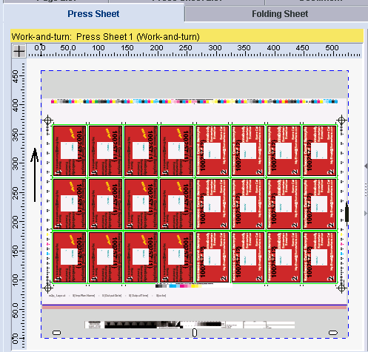
3 der möglichen Ergebnisse nach Einlesen der Produktinfo:
. 1 … 2 …

Slide 26
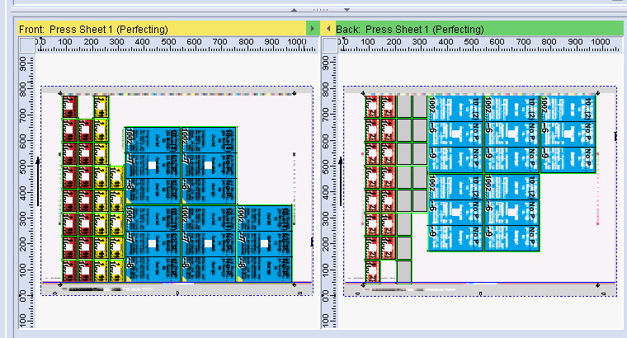
Ein drittes der möglichen Ergebnisse nach Einlesen der Produktinfo:
Wenn die Teilproduktvorlage im Sammelassistenten / -optimierer
(Teil der Ganging Bereichslizenz) genutzt wird

Slide 27
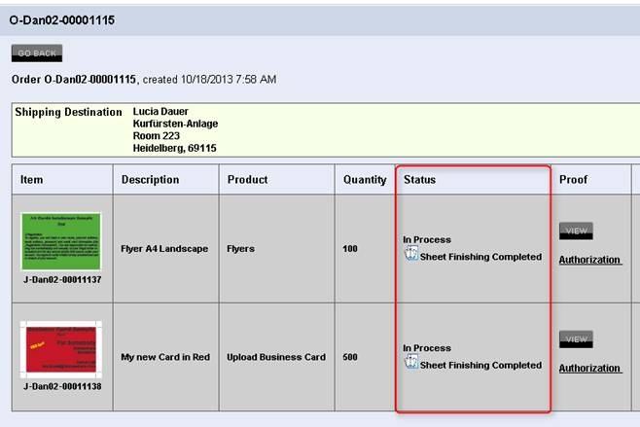
Feedbackdarstellung für den Kunden im Prinect Web-to-Print Manager

Slide 28
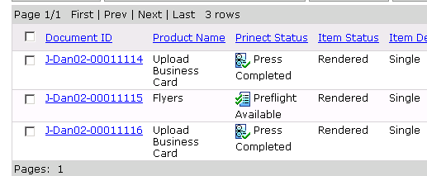
Feedbackdarstellung im Prinect Web-to-Print Manager, auch für einzelne Artikel des Warenkorbs (Backend)

Slide 29
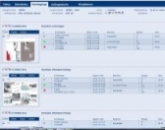
Smart Automation
integriert mit dem Prinect Business Manager
  Prinect
  Business
  Manager
  Prinect
  Web-to-Print Manager
  Prinect Integration mit
  Prepress Pressroom Postpress
Smart Automation & Ganging Option
Prinect 3rd Party
W2P Connector
individueller
Produktionsauftrag
  3rd Party
  Web-to-Print Systems
auf Sammelform zu produzierende Aufträge

Slide 30
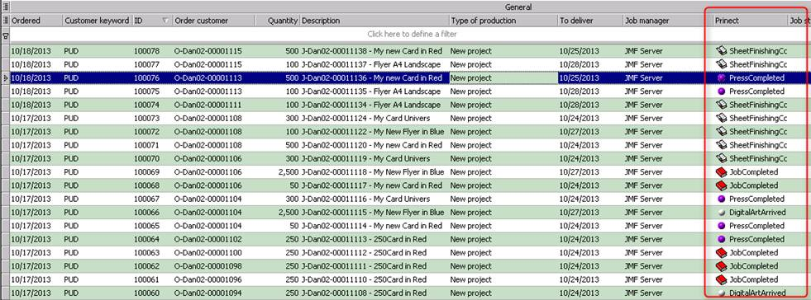
Integration Prinect Business Manager + Web-to-Print Manager
Business Manager definiert Produktionsauftragsnummer und erhält die Meilensteine aus der Produktion
Der Business Manager sammelt dann Nachkalkulationsdaten für
- alle als Einzelaufträge produzierten Aufträge
- Sammelaufträge, deren Hülle im Business Manager angelegt wurde.
Das Sammelauftrags-Feedback kann (noch) nicht auf Einzelaufträge
geschlüsselt werden

Slide 31
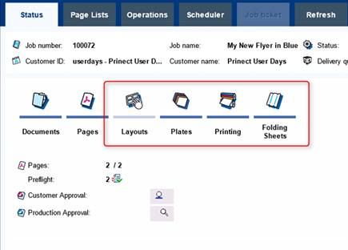
Prinect Business Manager
– Feedbackdarstellung im Produktionsmonitor

Slide 32
MIS Auftrags-Automatisierung

Slide 33
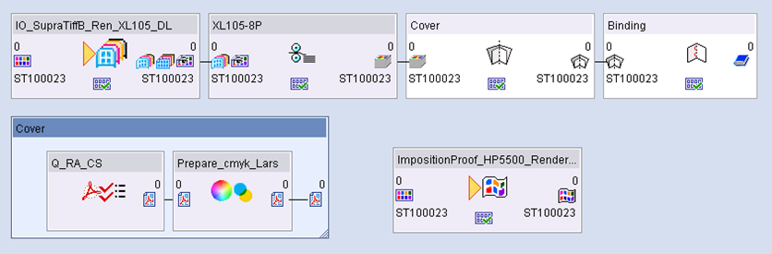
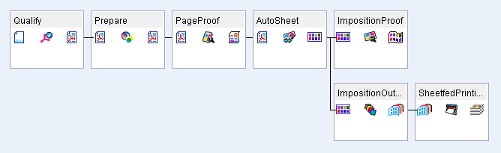
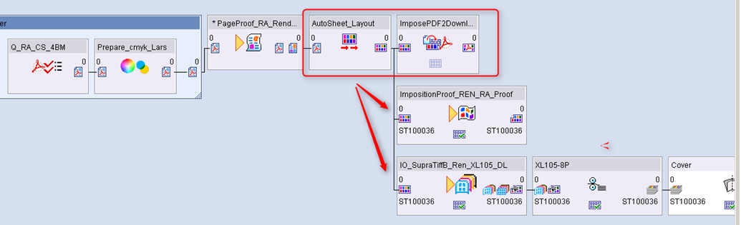
Automatisierung von MIS Aufträgen?
Verwendung von „Produkttyp“ und Smart Vorlagen mit dem
Prinect Business Manager
Vom Business Manager erstelltes Prozessnetz
Einige Sequenzen fehlen
Einige Sequenzen sind nicht verbunden
plus
Smart Vorlage
führt zu
Kompletten Prozessnetz
mit verbundenen Sequenzen

Slide 34
Was kann aus dieser Smart Vorlage werden?

Slide 35
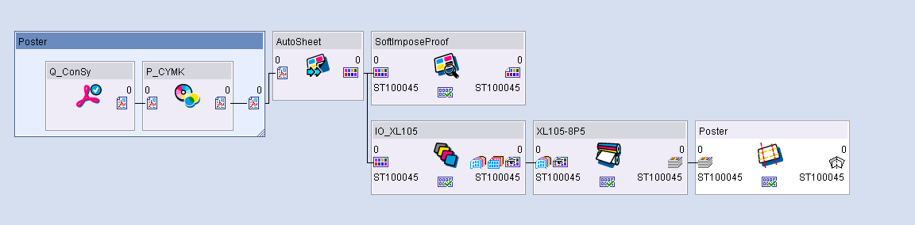
Ergebnis nach Einlesen der Auftragsinformation aus dem
Prinect Business Manager (1)

Slide 36
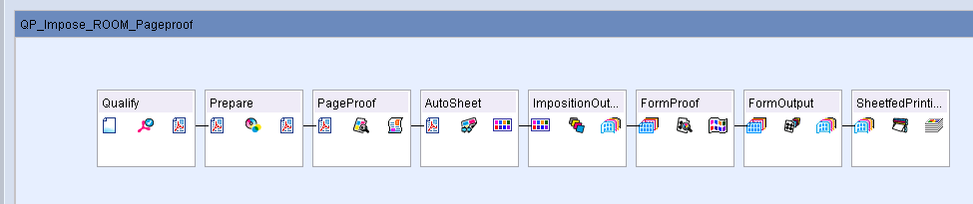
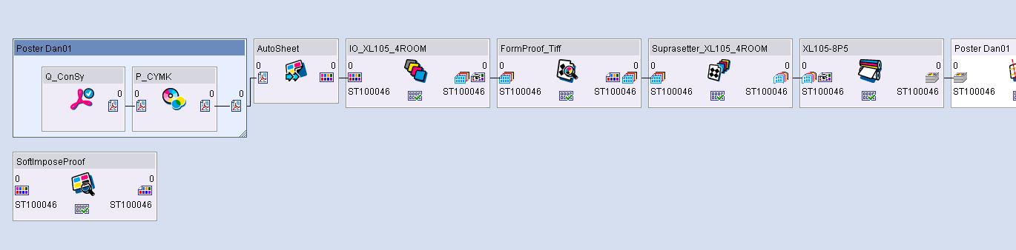
Smart Template und Ersetzung durch Business Manager
2. Beispiel – Automatisiert bis Room Proof

Slide 37
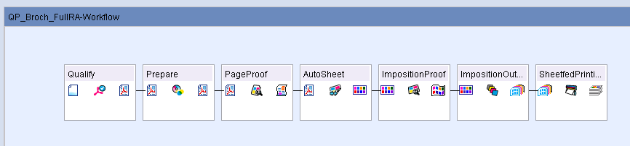
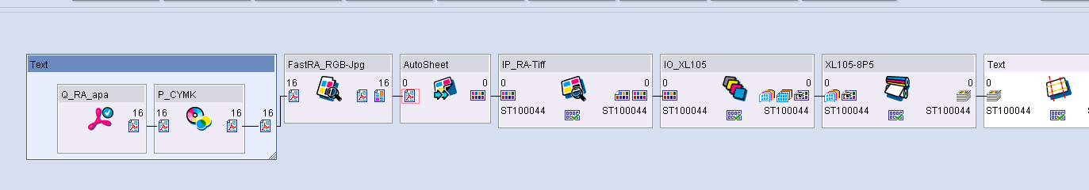
Smart Template und Ersetzung durch Business Manager
3. - Remote Access Workflow mit Imposition Proof

Slide 38
Update zum Prinect Maintenance Center

Slide 39
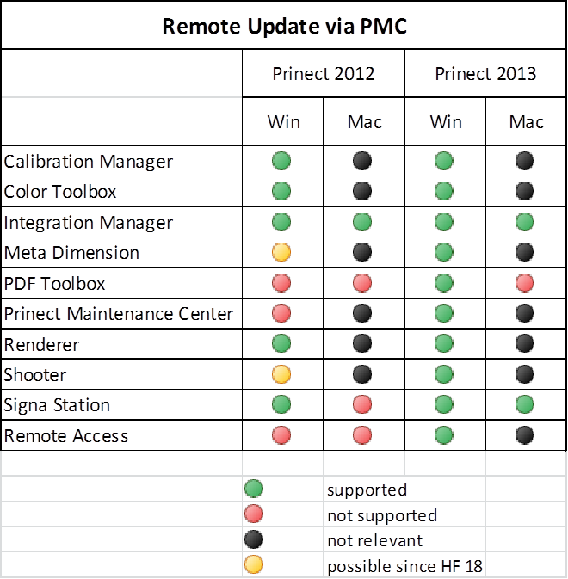
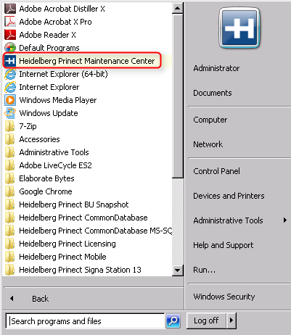
Prinect Maintenance Center 2013 unterstützte Produkte: Wo finde ich es?

Slide 40
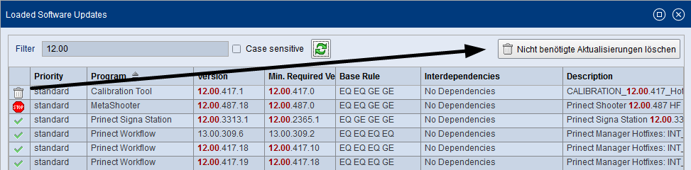
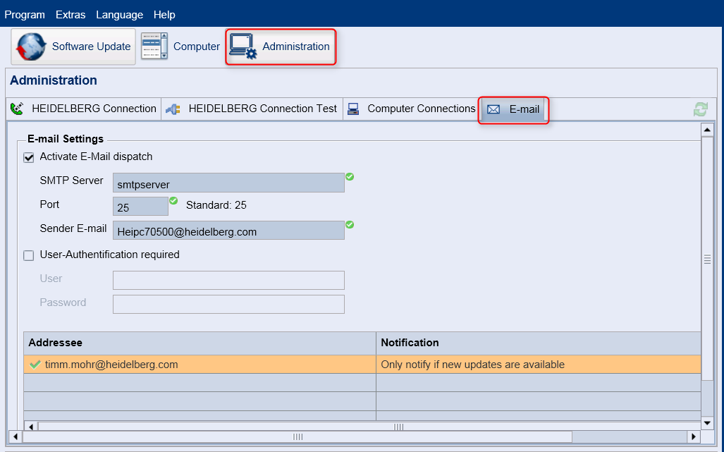
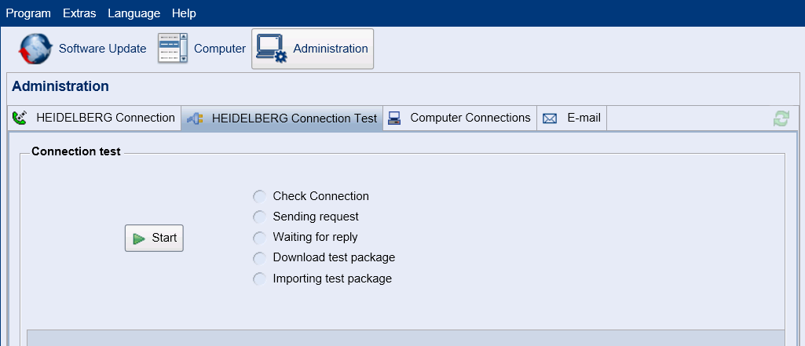
Prinect Maintenance Center 2013
E-Mail Benachrichtigung:
Verbindungs(selbst-)Test

Slide 41
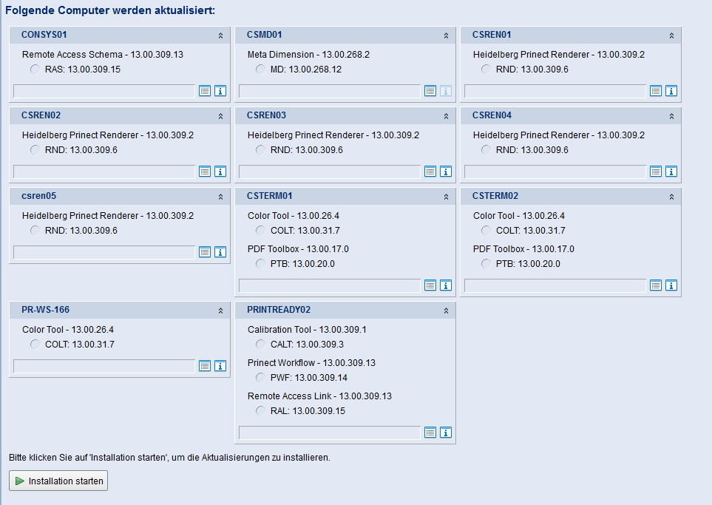
Prinect Maintenance Center @

Slide 42
Prinect Anwendertage, 8. und 9. November 2013
Vielen Dank für Ihre Aufmerksamkeit!
Martin Klein, Meino v. Spreckelsen, Daniel Lange, Wiebke Stoltenberg

